Slide 1
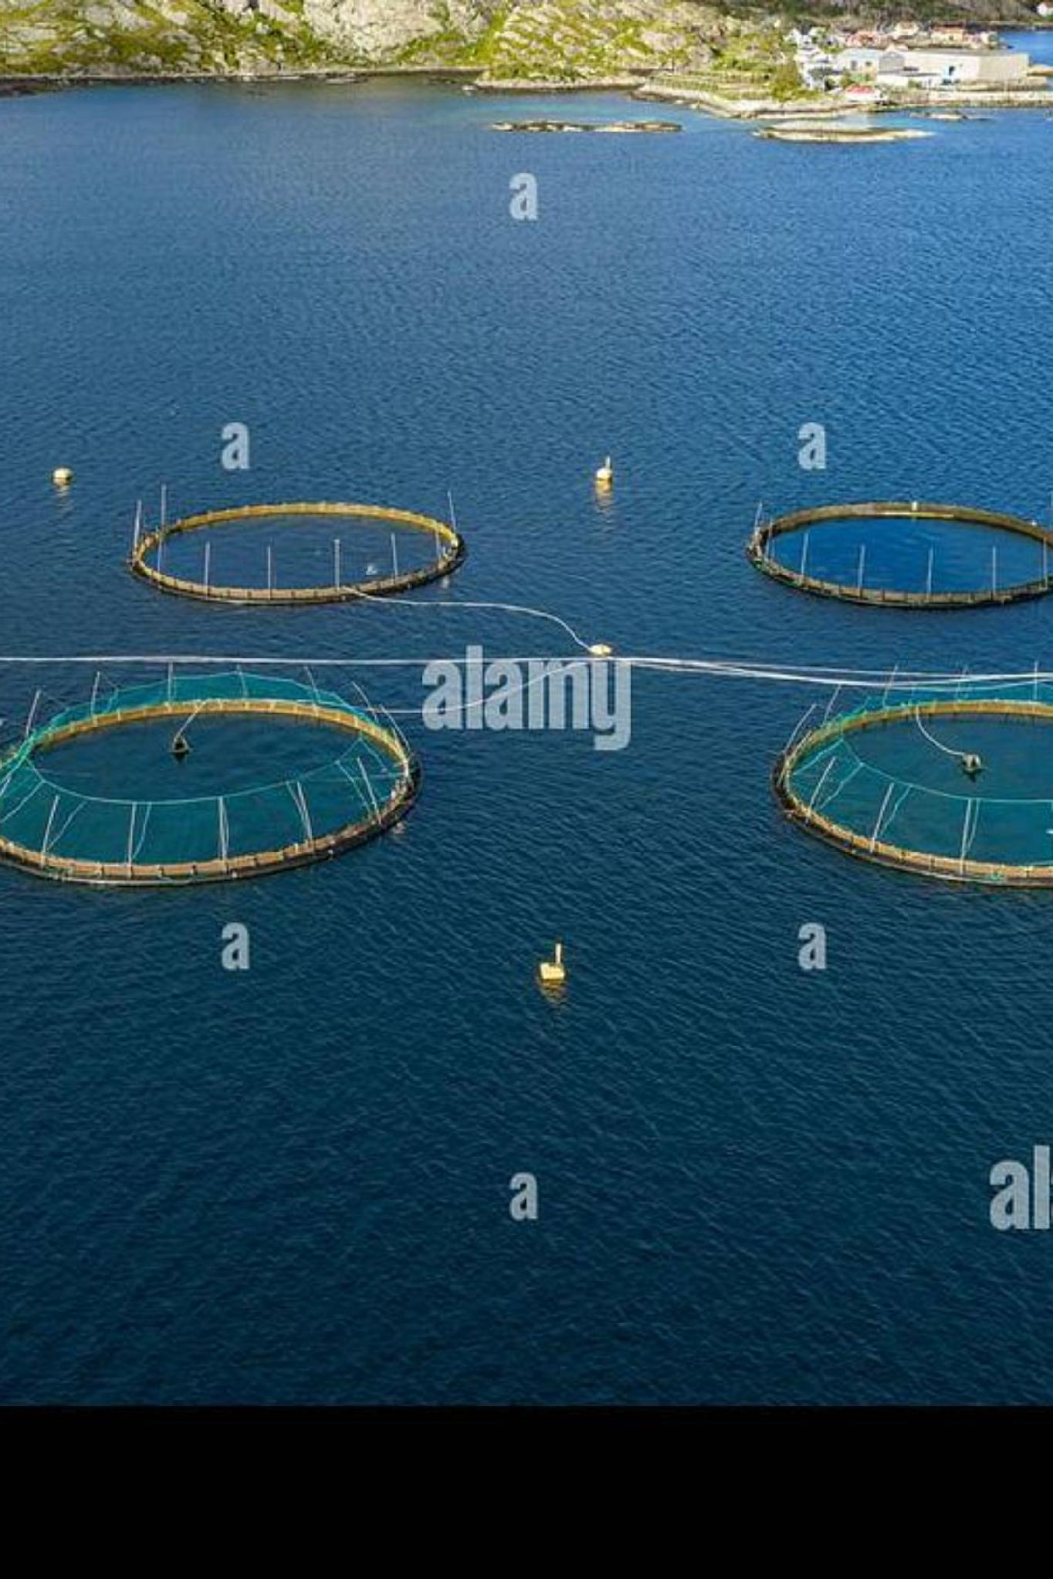
SIGMA-Aqua
Sistema Integrado de Gestión y Monitorización Acuícola
BDY1103 · EVALUACIÓN PARCIAL N°1
ORACLE 21C · PL/SQL · DATA MODELER
Matías Jeldres · Ignacio Salazar · Luciano Garrido · Septiembre 2026

Slide 2
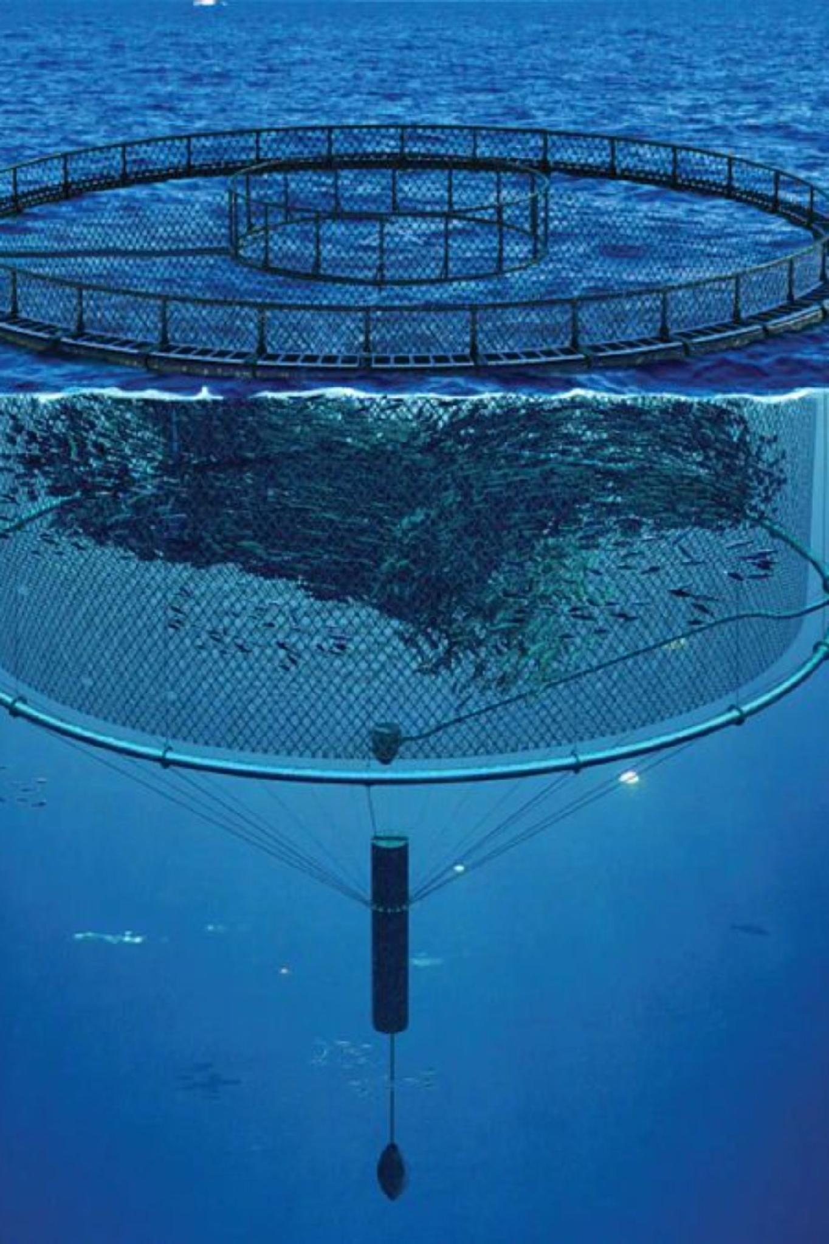
Introducción y Contexto del Negocio
SIGMA-Aqua es una base de datos corporativa para controlar administración, biometría y operaciones en centros de cultivo de salmónidos, con trazabilidad veterinaria y cumplimiento de resoluciones sanitarias de concesión territorial.
Objetivo
Alcance
Trasladar lógica crítica y cálculos biométricos al motor Oracle 21c con PL/SQL, eliminando latencia cliente-servidor.
Infraestructura, lotes, nutrición, sanidad y logística de traslados.
Tecnologías
Oracle 21c, SQL Developer Data Modeler 24.3 y PL/SQL.

Slide 3

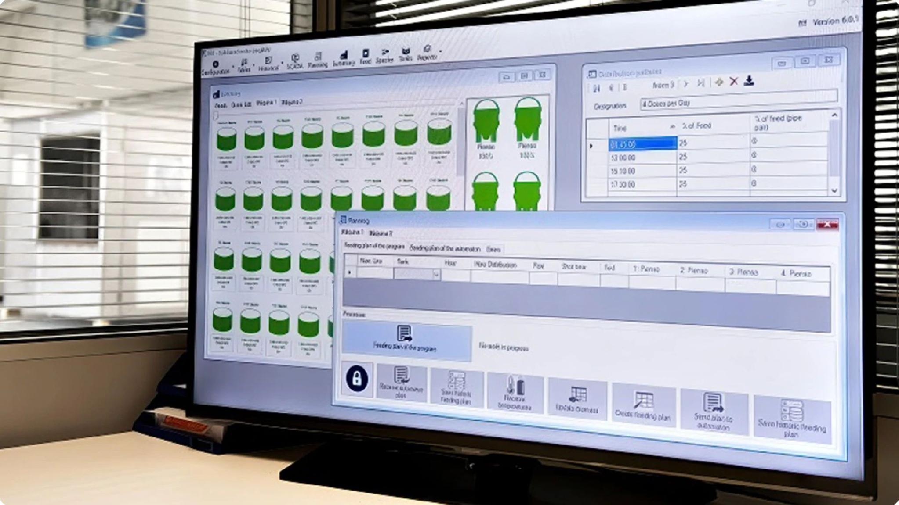


Reglas de Negocio Críticas
RN-001 · Biomasa Máxima
Biomasa centro ≤ Volumen (m³) × Densidad Máxima (kg/m³). Se valida en tiempo real por centro de cultivo.
RN-002 · Bloqueo Sanitario
Prohibido operar lotes en zonas bajo 'CUARENTENA' o 'DESCANSO SANITARIO'. Bloqueo automático por sistema.
Estas reglas se implementan con excepciones definidas por el usuario (RAISE), alineadas a estándares de Sernapesca.

Slide 4
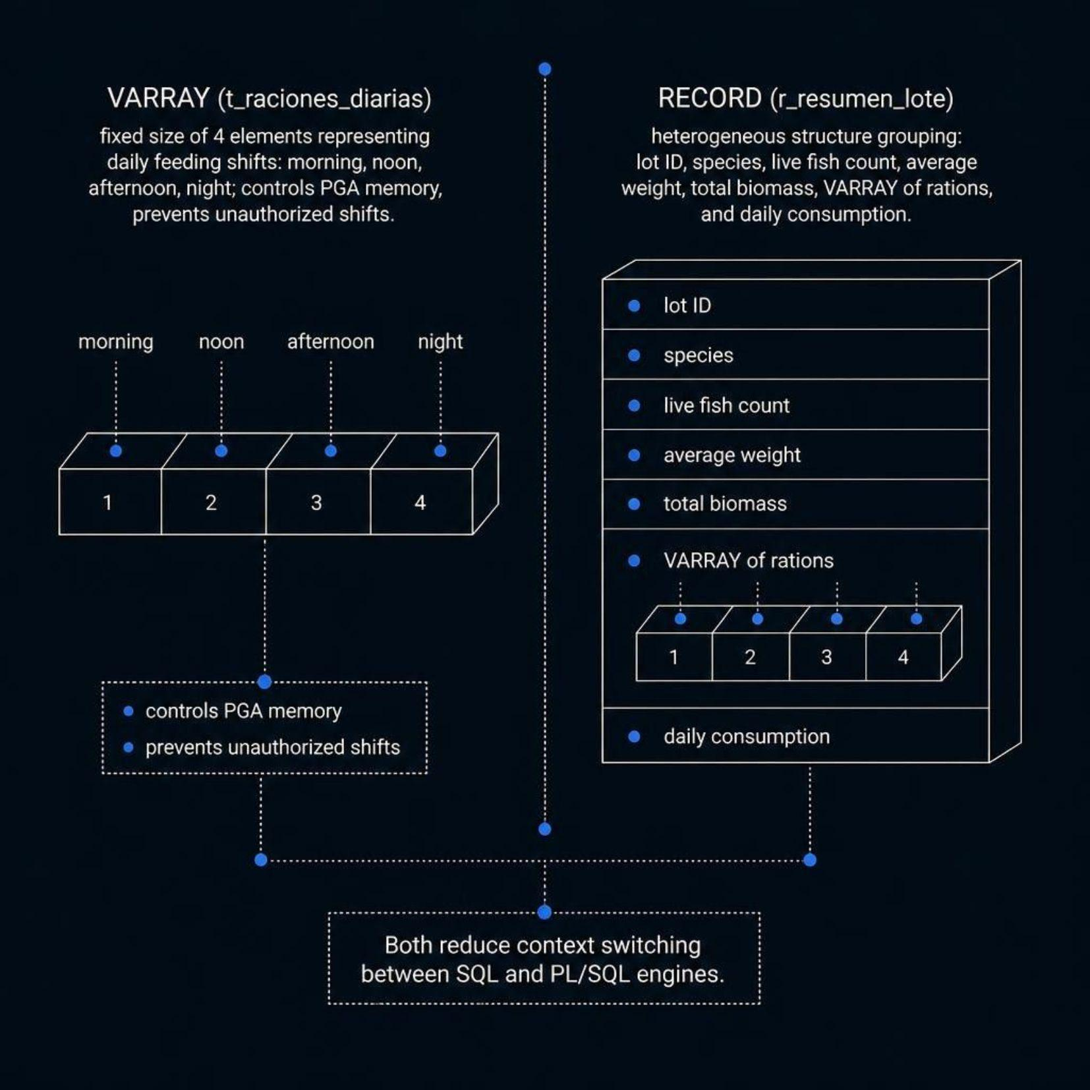
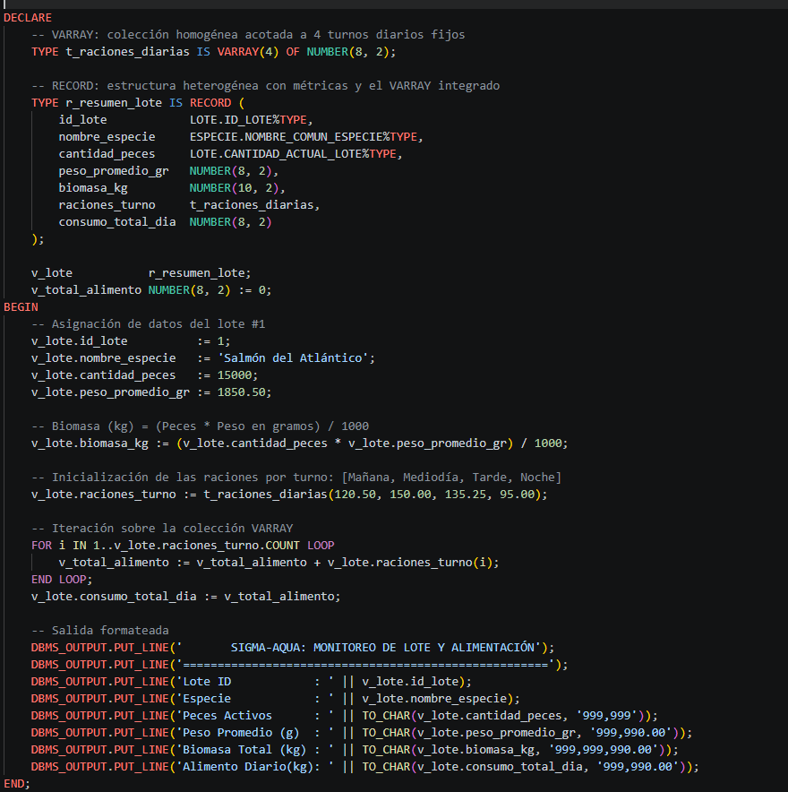
Tipos de Datos Compuestos: RECORD y VARRAY
VARRAY — t_raciones_diarias
Colección de tamaño fijo (4 elementos). El protocolo en centros de mar establece exactamente 4 turnos de alimentación al día: mañana, mediodía, tarde y noche. Acota memoria en PGA y previene turnos no autorizados.
RECORD — r_resumen_lote
Estructura heterogénea que reúne en una entidad de memoria: ID, especie, peces vivos, peso medio, biomasa total, el VARRAY de raciones y el consumo total del día. Facilita transferir paquetes completos de datos entre rutinas operativas.

Slide 5
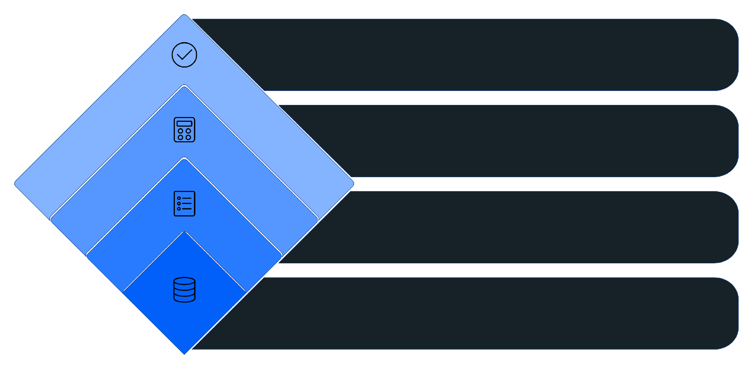
Cursores Explícitos Complejos
Los cursores explícitos otorgan control total sobre el ciclo de ejecución (%OPEN, %FETCH, %CLOSE). Los complejos integran múltiples JOINs, agregaciones (SUM, NVL) y subconsultas correlacionadas.
Valida RN
Aplica RN-001 y RN-002
Acumula Biomasa
Suma pesos y mortalidad
Cursor Detalle
Recibe ID_CENTRO y lotes
Cursor Maestro
Itera centros activos
La técnica de cursor parametrizado evita productos cartesianos masivos y consume mínima memoria de servidor, procesando la jerarquía Centro → Lote → Mortalidad en bucles anidados concurrentes.

Slide 6




Estrategia Defensiva: Manejo de Excepciones
Predefinidas (Oracle)
Definidas por el Usuario
ZERO_DIVIDE al calcular densidades con volumen cero; DUP_VAL_ON_INDEX para unicidad de RUTs y matrículas; NO_DATA_FOUND ante consultas vacías.
Se declaran como excepciones explícitas (EXCEPTION) y se accionan con RAISE. e_exceso_biomasa frena exceso de biomasa (RN-001); e_zona_restringida bloquea zonas restringidas (RN-002).
Principio ACID
Las operaciones anómalas se abortan antes de persistir datos corruptos, garantizando consistencia ante incidentes biológicos o fallas de infraestructura.

Slide 7
Arquitectura Integral: Componentes PL/SQL
Componente | Propósito en BD | Implementación en SIGMA-Aqua | Beneficio Clave
PROCEDURE | Ejecutar secuencias DML transaccionales complejas | SP_TRASLADAR_LOTE: efectúa traslado entre centros, descuenta inventario y valida embarcación | Reutilización y homogeneidad transaccional
FUNCTION | Retornar resultado determinista escalar o compuesto | FN_CALCULAR_FCR: determina tasa de conversión alimenticia (Alimento / Biomasa) | Invocación en cláusulas SELECT
PACKAGE | Encapsular tipos, variables y subprogramas en Header y Body | PKG_PRODUCCION (siembra, biometría) y PKG_SANIDAD (diagnósticos, tratamientos) | Modularidad y menor recompilación
TRIGGER | Ejecución automática reactiva ante eventos DML | TRG_ACTUALIZA_PECES: recalcula CANTIDAD_ACTUAL_LOTE al ingresar mortalidades (RN-003) | Integridad de saldos sin front-end

Slide 8
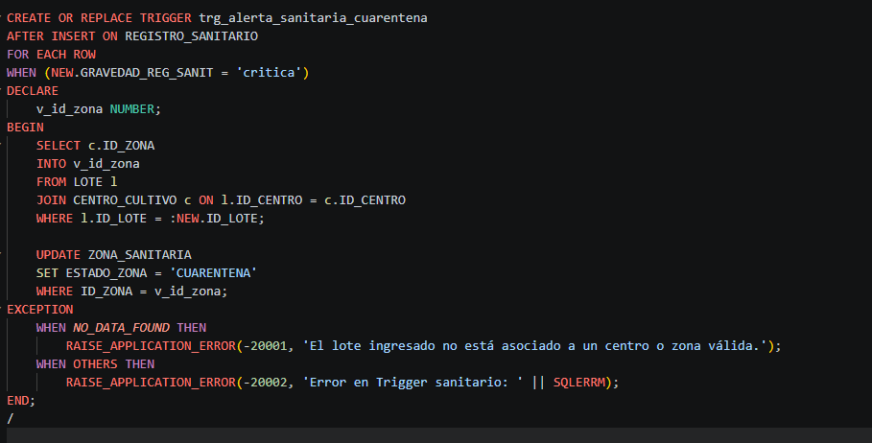
Arquitectura Integral: Componentes PL/SQL

Slide 9

Interacción en Capas y Análisis Crítico
Flujo Operacional
Limitaciones y Mitigación
El cliente interactúa exclusivamente con Packages públicos (PKG_PRODUCCION y PKG_SANIDAD). Los procedimientos validan reglas intermedias e invocan funciones biológicas puras. Los Triggers recalculan saldos de biomasa al persistir cambios, sin intervención humana.
Triggers Mutantes (ORA-04091): Se mitigan con COMPOUND TRIGGERS o transfiriendo la actualización al procedimiento de control.
Overhead en tablas masivas: Se mitiga con FORALL y BULK COLLECT en procesamiento por lotes.
Seguridad: Principio de menor privilegio: solo EXECUTE sobre Packages, bloqueando acceso directo a tablas base.

Slide 10
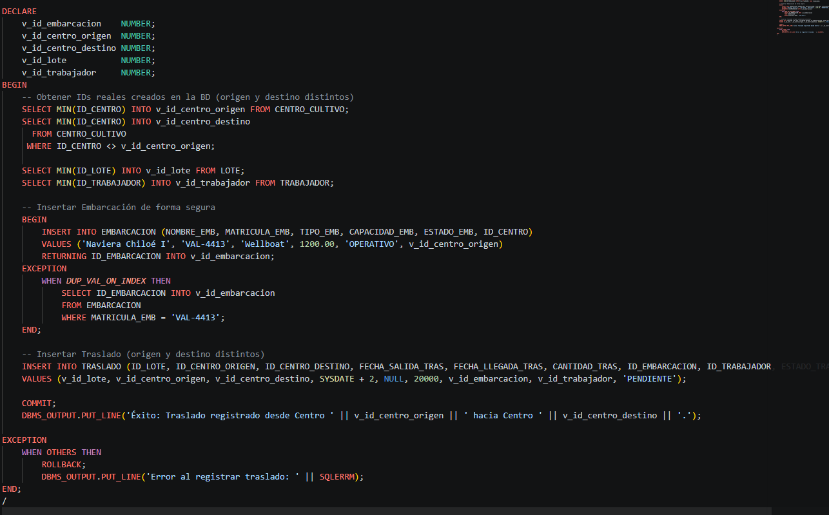
Interacción en Capas y Análisis Crítico

Slide 11
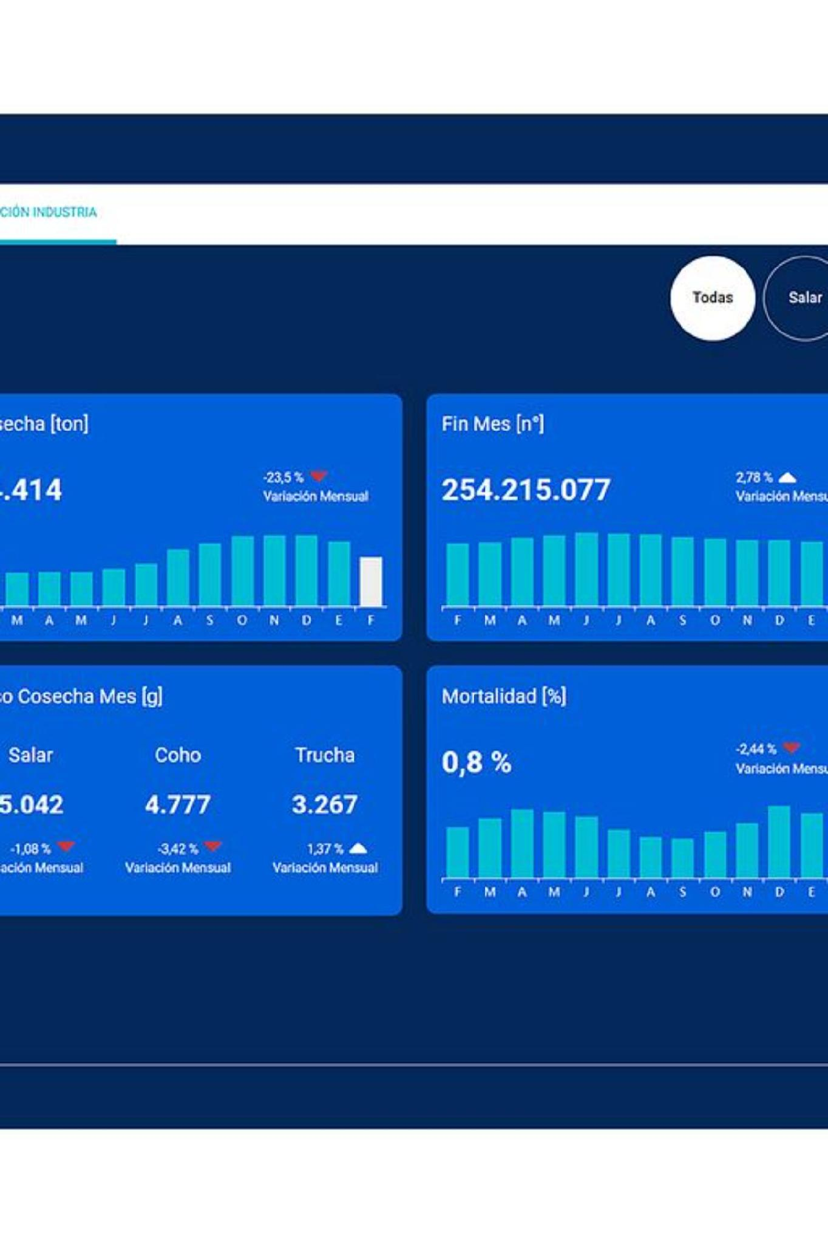


Conclusiones y Logros Principales
1
2
Rendimiento en Memoria
Jerarquía Eficiente
RECORD y VARRAY modelan los turnos diarios de alimentación y biometría, reduciendo consultas redundantes a tablas maestras.
Cursores explícitos parametrizados en bucles anidados resolvieron la jerarquía Centro → Lote → Mortalidad, evitando productos cartesianos masivos.
3
Seguridad Normativa
El sistema defensivo de excepciones previene violaciones de capacidad de carga (RN-001) y asegura bloqueo automático ante cuarentenas (RN-002), alineado a Sernapesca.

Slide 12
Recomendaciones Futuras y Modelo Relacional
Próximos Pasos
Modelo Relacional — 31 Entidades
01
Módulo | Tablas
Infraestructura y Concesión | 3
Población y Nutrición | 5
Vigilancia Sanitaria | 6
Logística y Faenas | 3
Abastecimiento y Activos | 7
Seguridad y Personal | 7
Paquetes Compilados: Convertir bloques anónimos en PKG_PRODUCCION y PKG_SANIDAD para la Evaluación Parcial 2.
02
DBMS_SCHEDULER: Calendarizar rutinas nocturnas para consolidar mortalidad, proyectar biomasa y alertar a veterinarios.
03
Bulk Binding: Implementar FORALL / BULK COLLECT para registro masivo de alimentación por robots submarinos, optimizando rendimiento en 80%.
Diseñado en Oracle SQL Developer Data Modeler 24.3.

